Slide 1





Centros de Negocios Sercotec
Manuel Velásquez Vera
Director CNS Los Ángeles – UdeC
mvelasquez@centrossercotec.cl

Slide 2
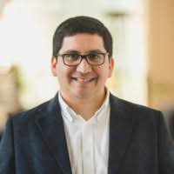


Slide 3



Centros de Negocios Sercotec
www.sercotec.cl/centros-de-negocios
CNS: “Espacio donde pequeños empresarios y emprendedores encuentran apoyo especializado para fortalecer sus capacidades de gestión y desarrollar su actividad empresarial”
  Origen : Acuerdo EEUU – Chile, 2014 / 1er. Centro en 2015 / 50 al 2020
  Modelo SBDC : Universidad de Texas – Red Internacional de SBDC
    (Foco: Medición de Resultados – Redes – Impacto Económico)
  Clientes : EMT, Empresas de Menor Tamaño y Emprendedores.
  (Ventas anuales de hasta UF 25.000)
  Resultados : Profesionalizar la gestión empresarial.
  Servicios : Asesorías, Capacitaciones, Acceso Financiamiento Privado
  Vinculación con Ecosistema, Investigación.

Slide 4





Resultados Acumulados
Centros de Negocios Sercotec
www.sercotec.cl/centros-de-negocios
COBERTURA
VENTAS
EMPLEO
INVERSIÓN
48.981 clientes
654 asesorados
9.011 capacitados
MM$151.095 / 20.176 c
MM$2.665 / 203 c
10.249 personas
200 personas
MM$36.785
MM$1.298 / 107c

Slide 5





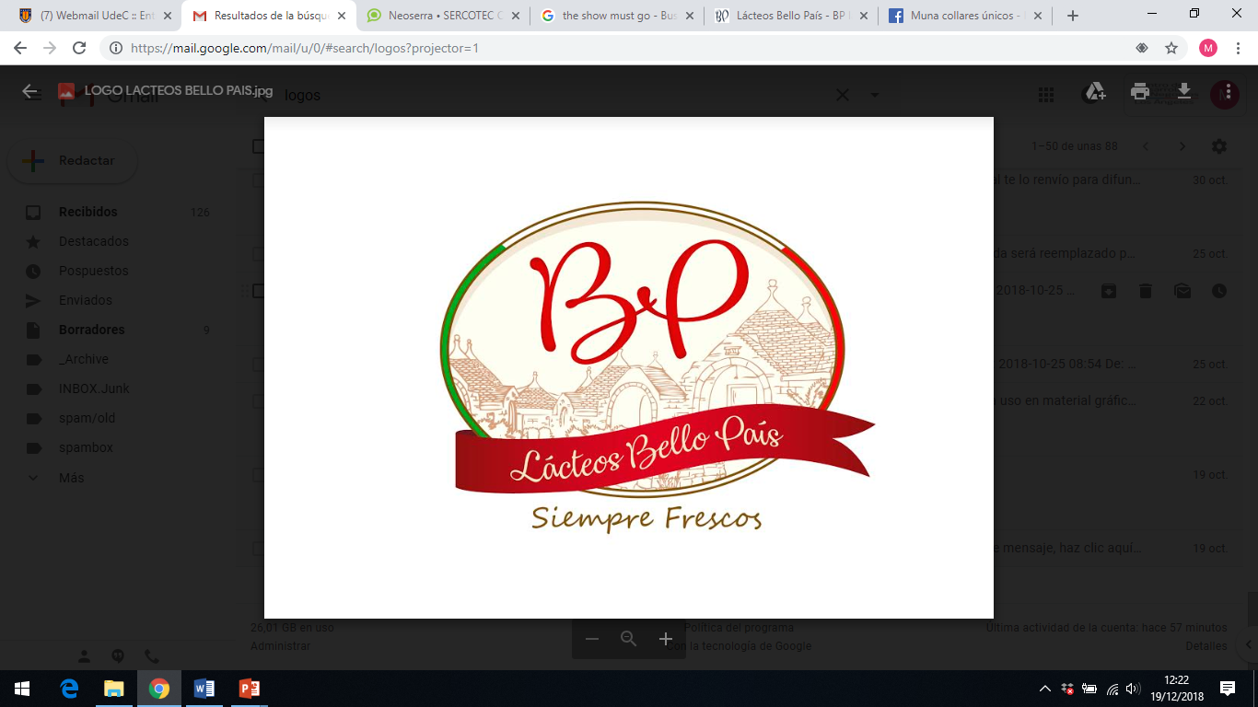
















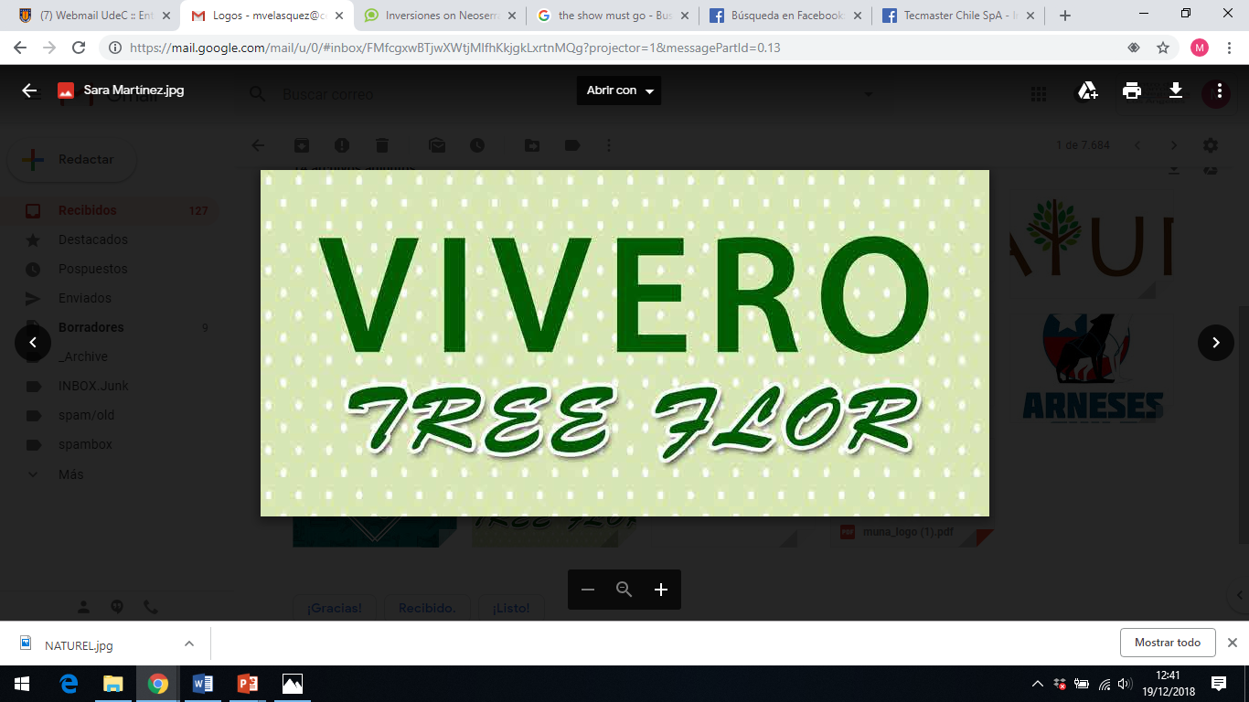

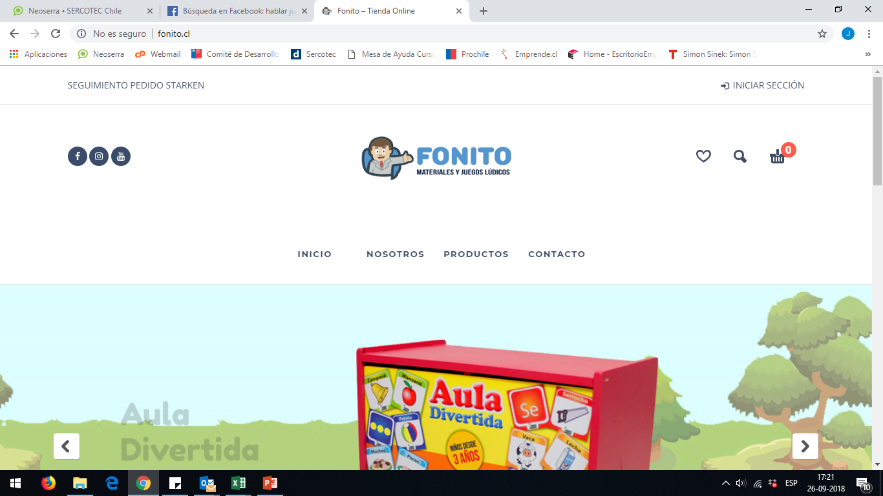

Slide 6
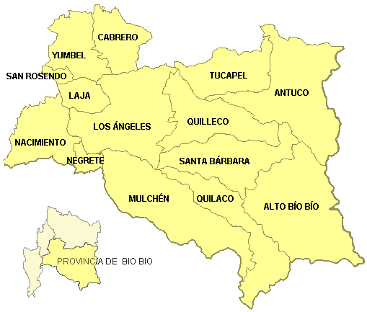






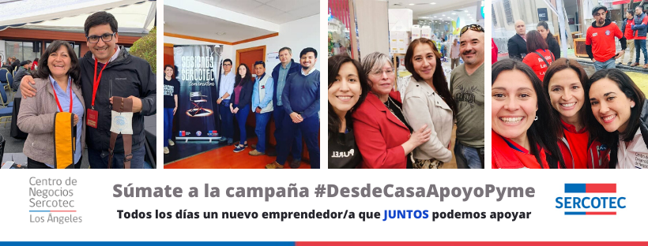
Apoyo para Pymes frente a la crisis sanitaria
www.sercotec.cl/centros-de-negocios
Asesorías & Capacitaciones

Slide 7

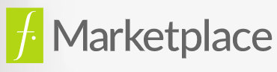




































Vinculación

Slide 8
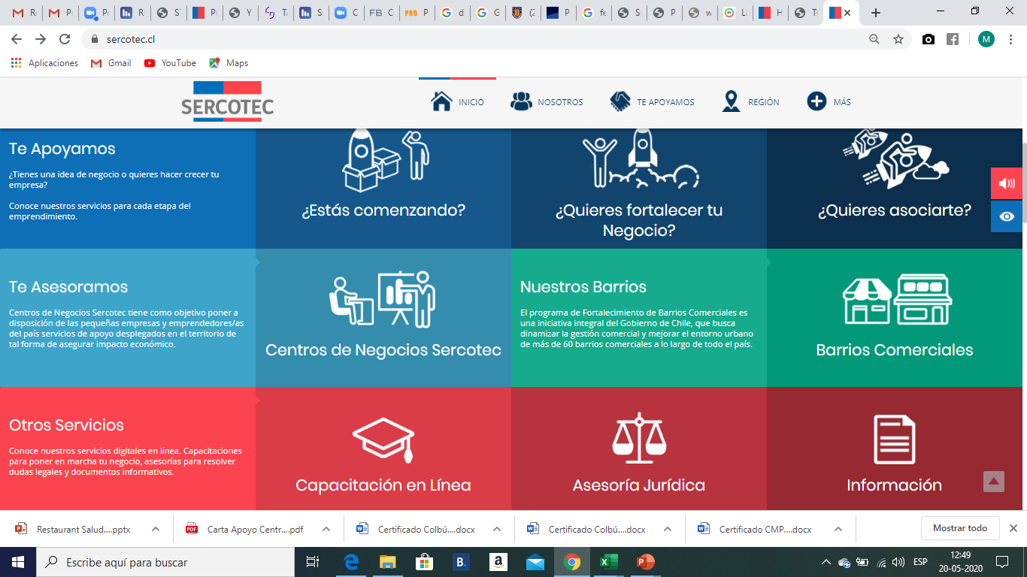
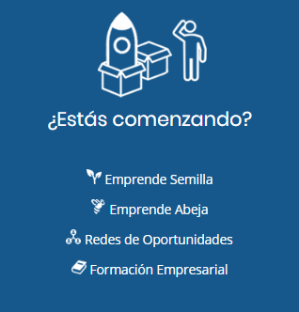
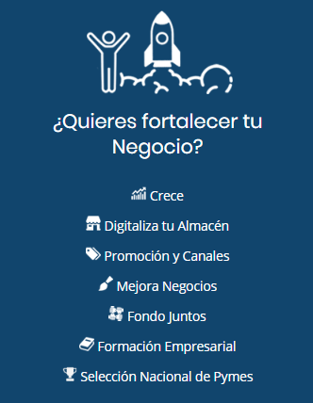
Apoyo para Pymes frente a la crisis sanitaria
www.sercotec.cl

Slide 9
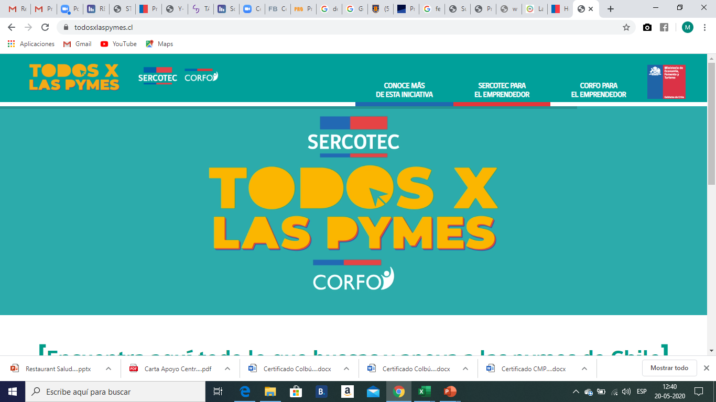
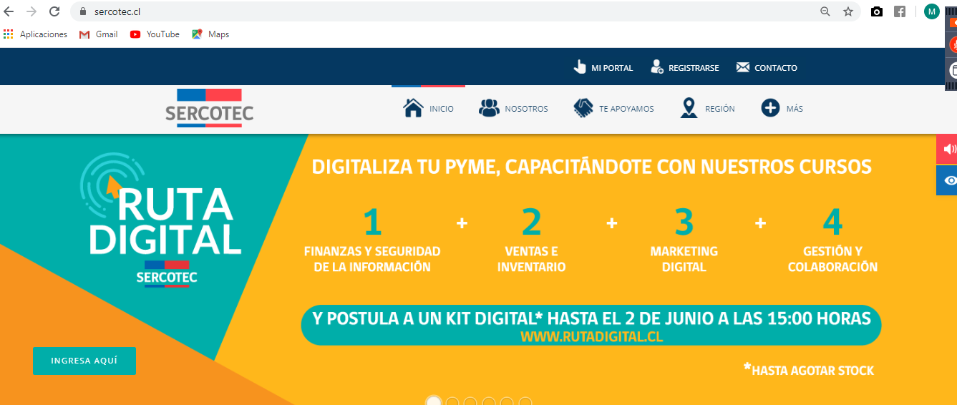
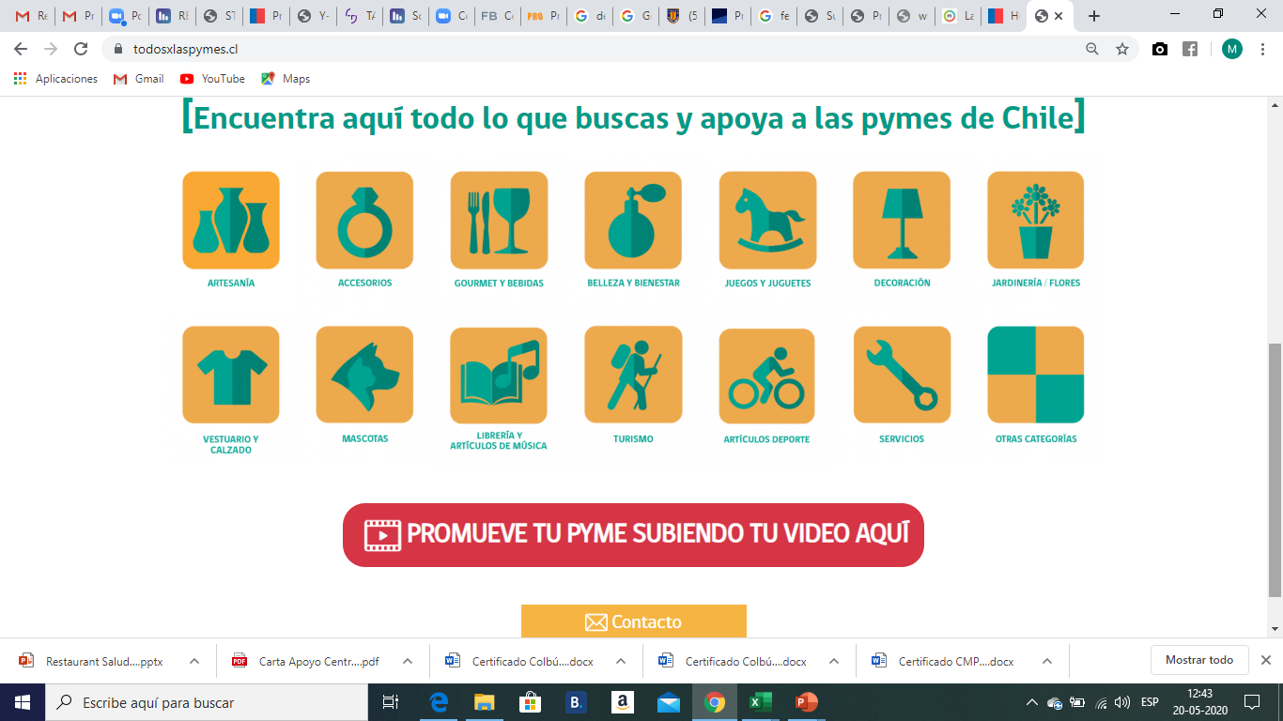
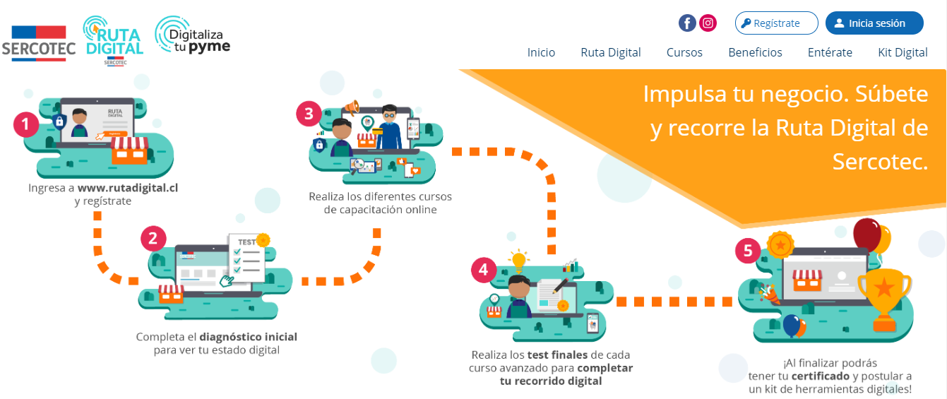
Apoyo para Pymes frente a la crisis sanitaria
www.sercotec.cl

Slide 10

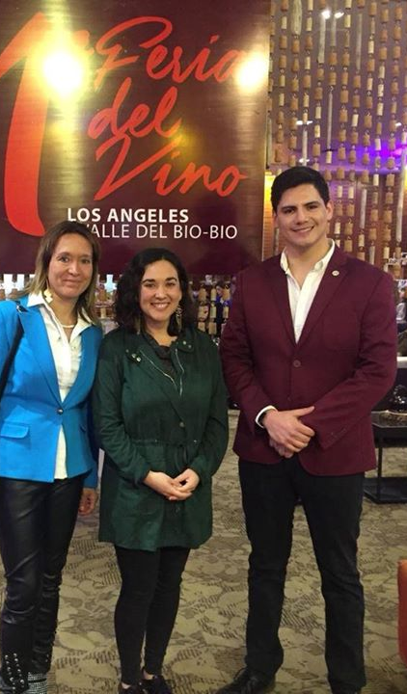
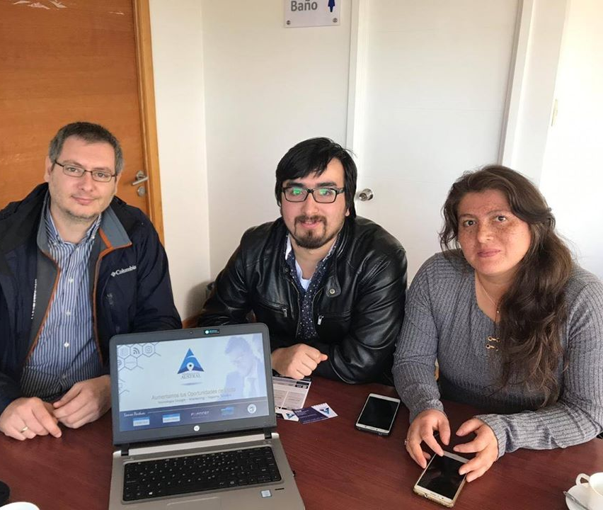

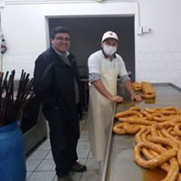

Slide 11
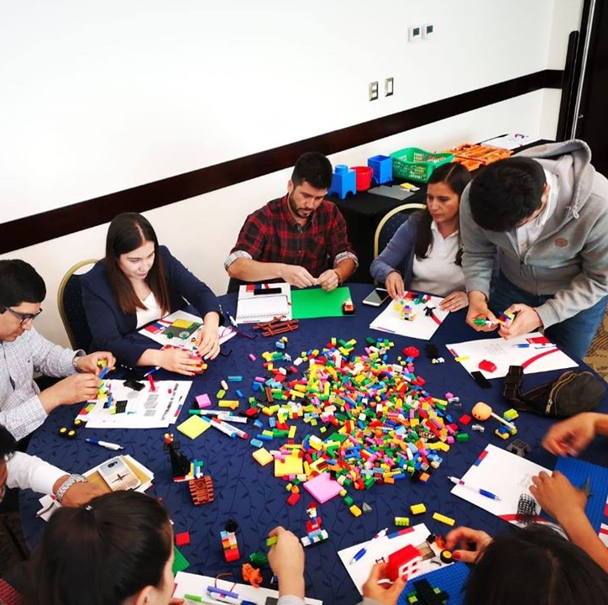
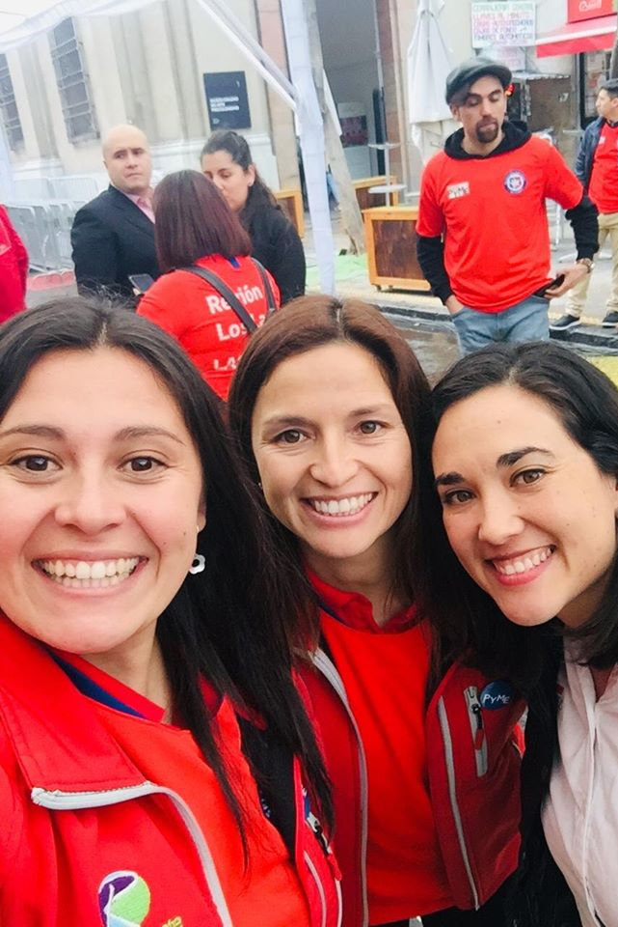
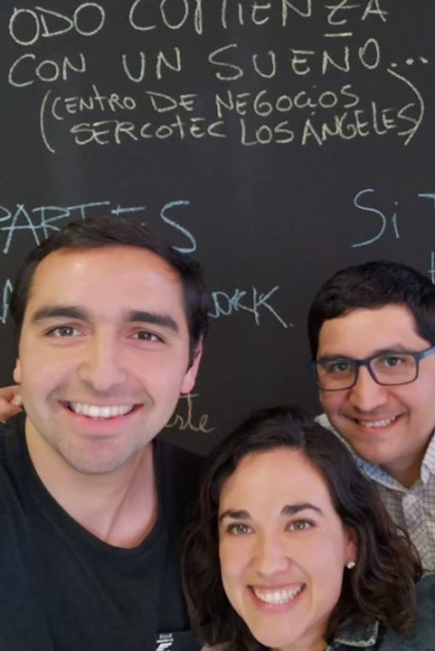
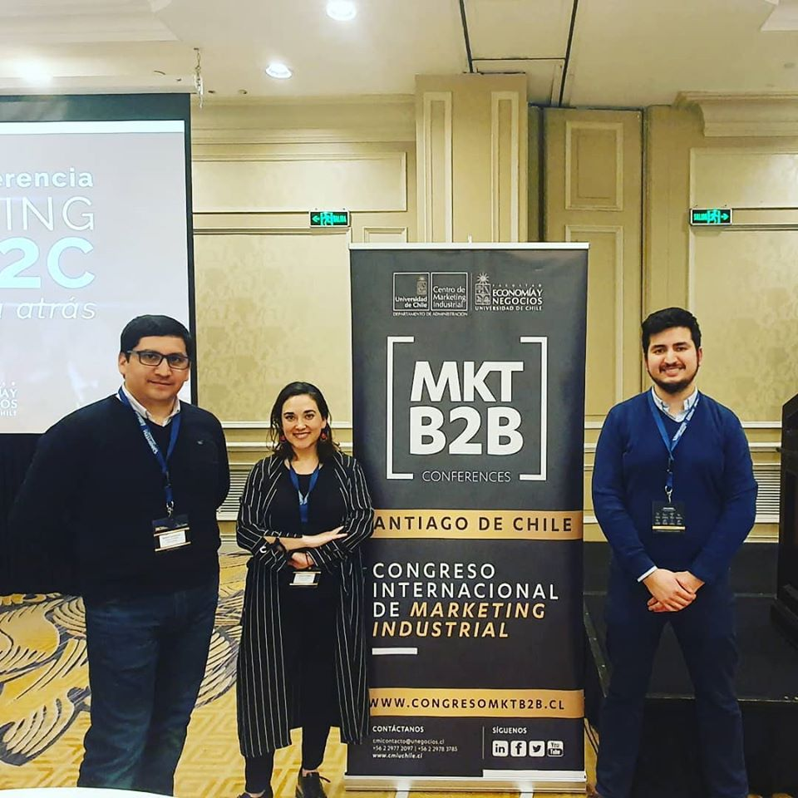

Slide 12
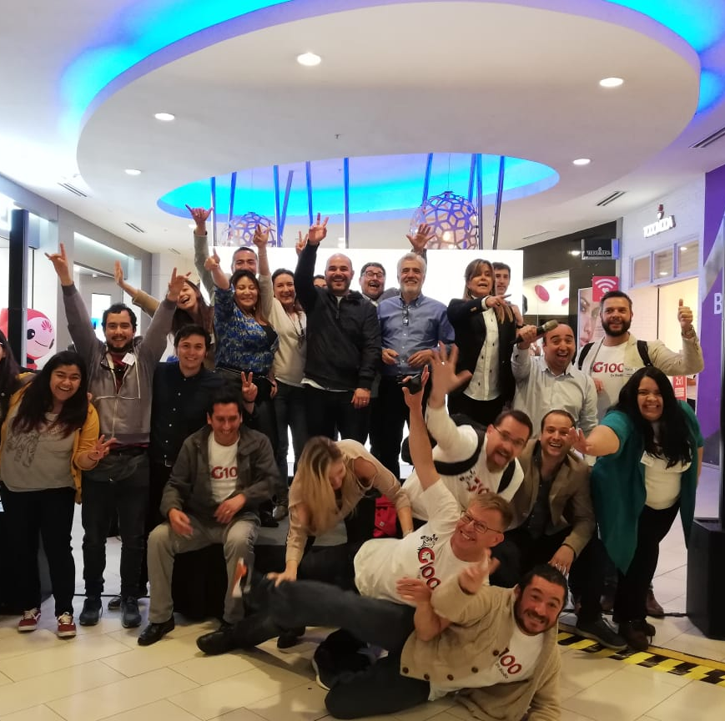
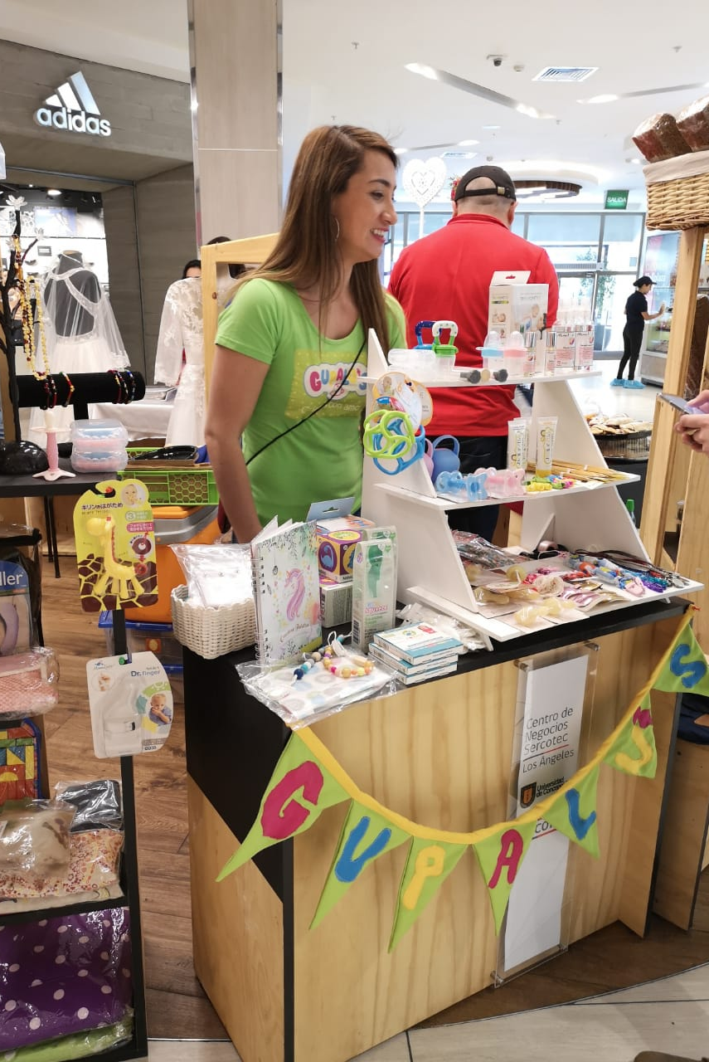
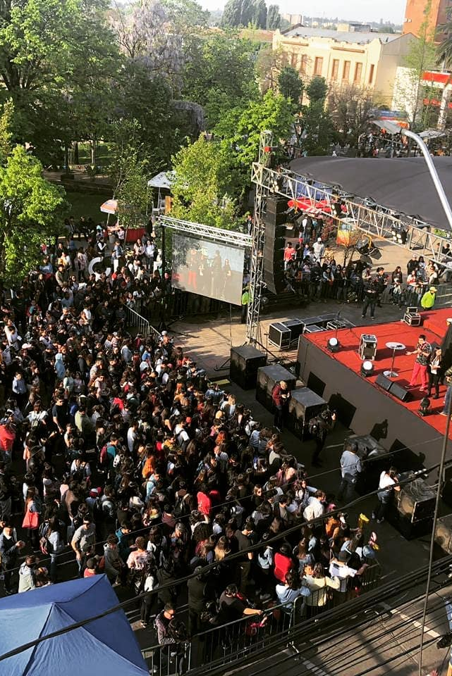
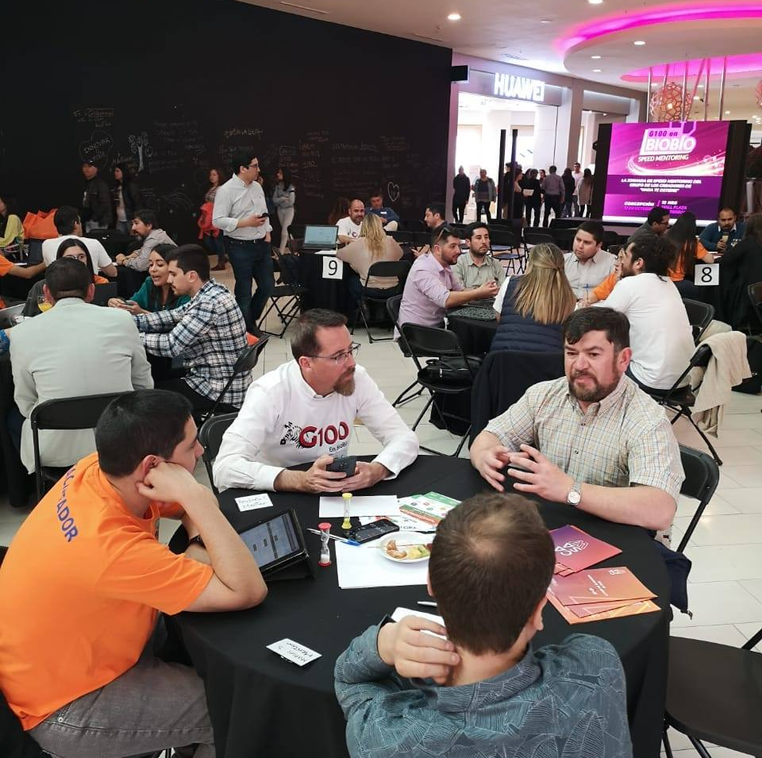

Slide 13

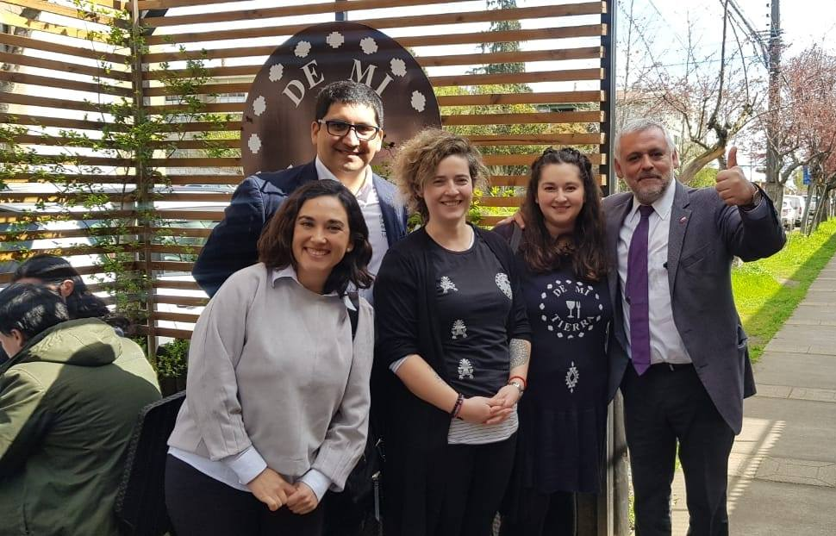
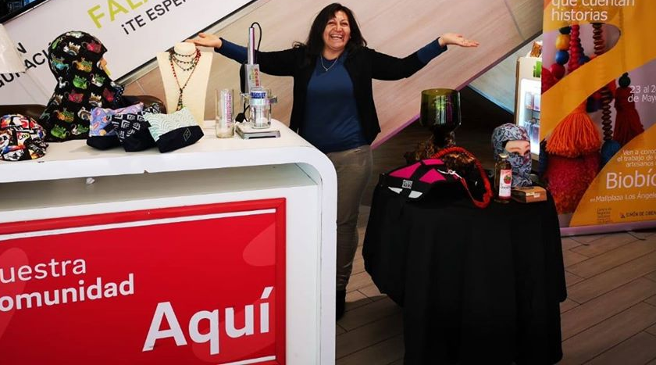
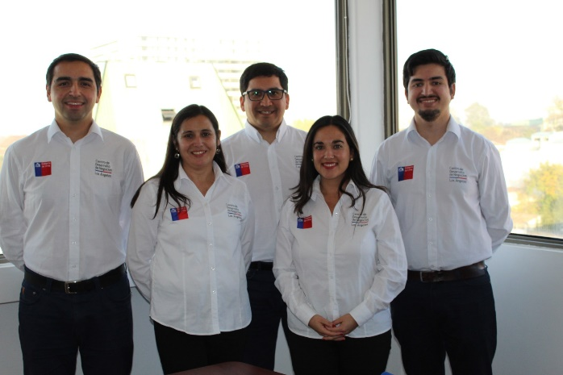
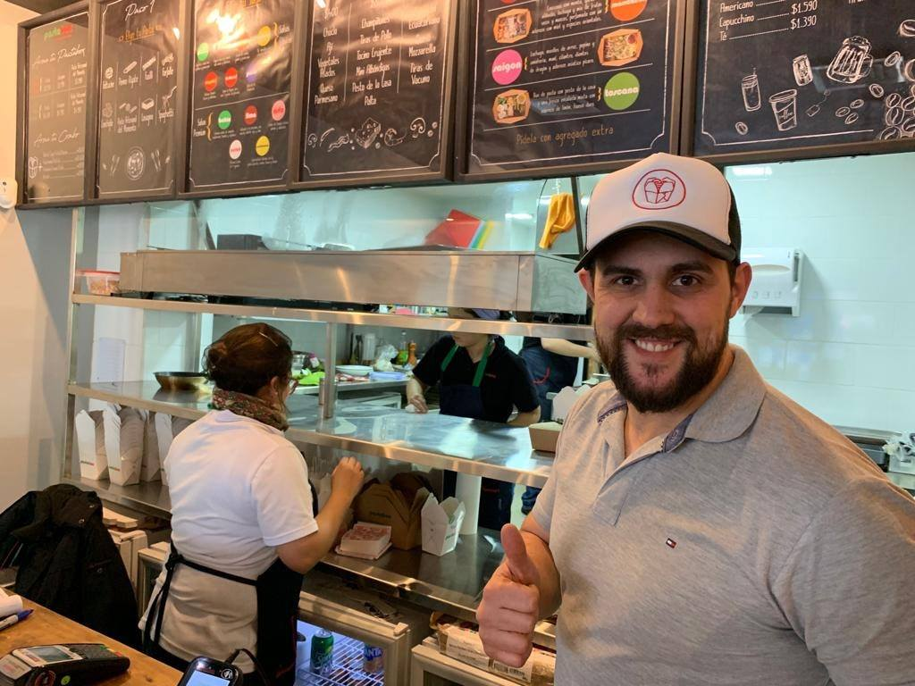
¡Muchas Gracias!

